Slide 1
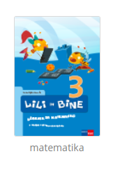
ŠTEVILA DO 1000

Slide 2
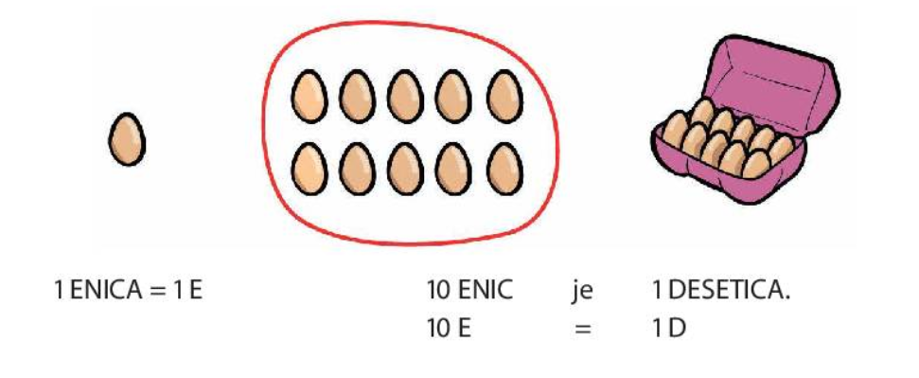

Spomnimo se.

Slide 3
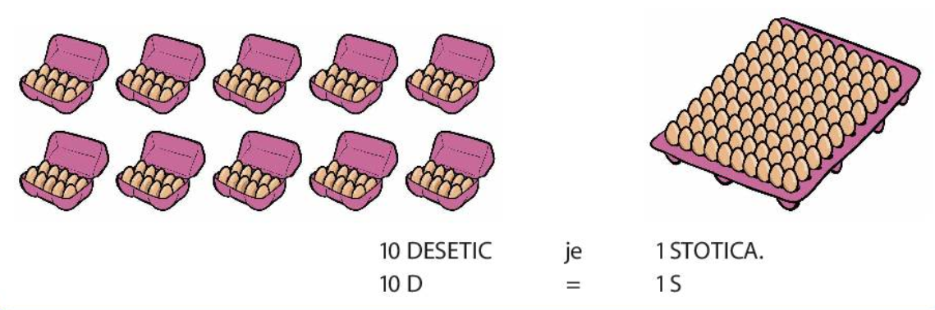

Slide 4
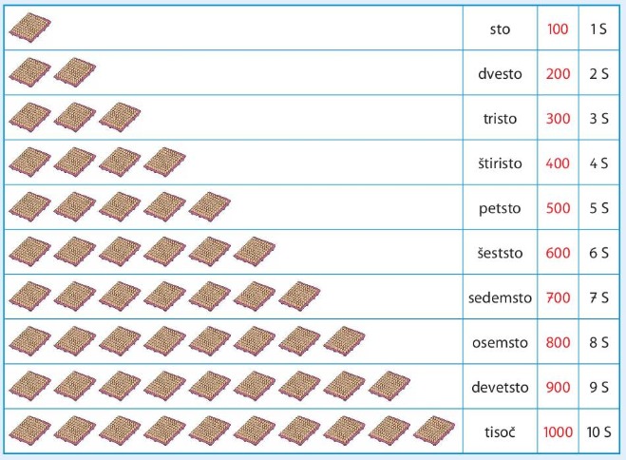
Preberimo.

Slide 5
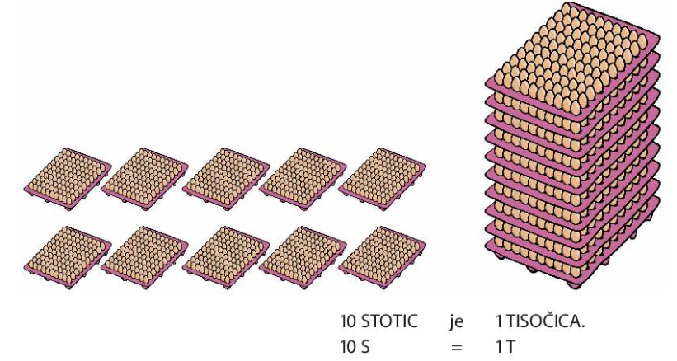


Slide 6
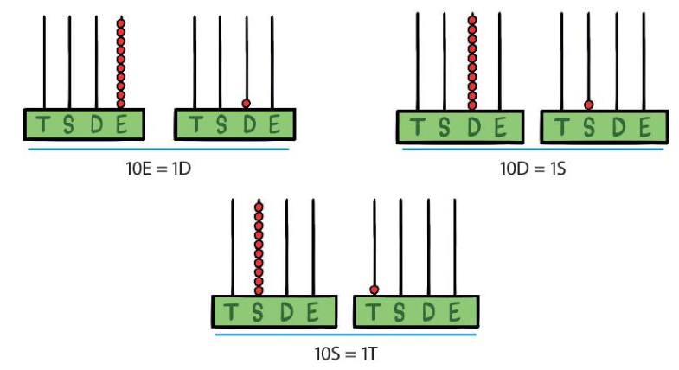

Poglejmo pozicijska računala in zapise pod njimi.

Slide 7
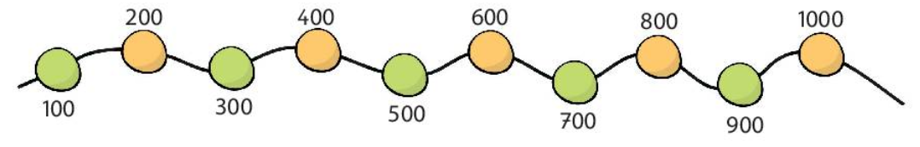
Štejmo naprej.
Štejmo nazaj.

Slide 8
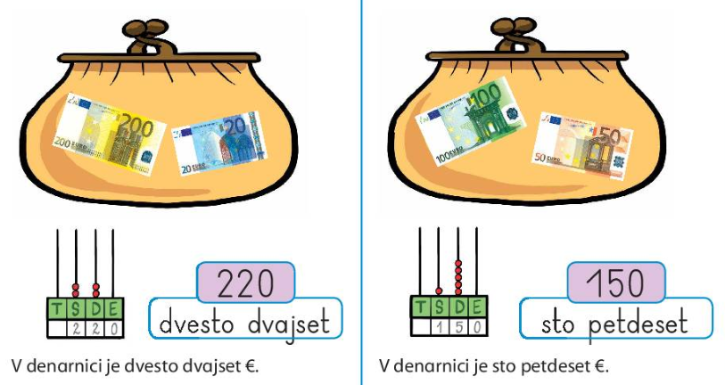
Koliko denarja je v denarnici?

Slide 9
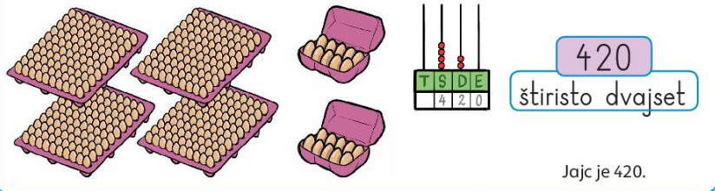

Koliko je jajc?

Slide 10
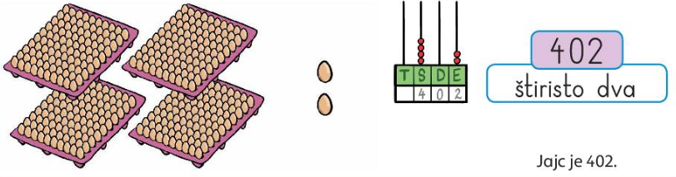

Koliko je jajc?

Slide 11
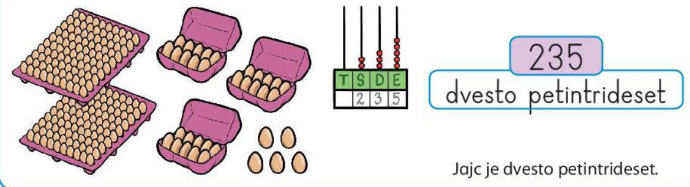
Koliko je jajc?

Slide 12
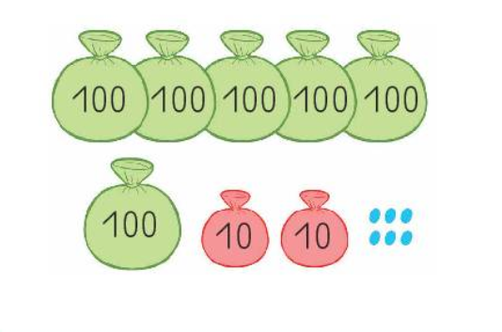

6S
2D
6E
626
Koliko je frnikol?

Slide 13
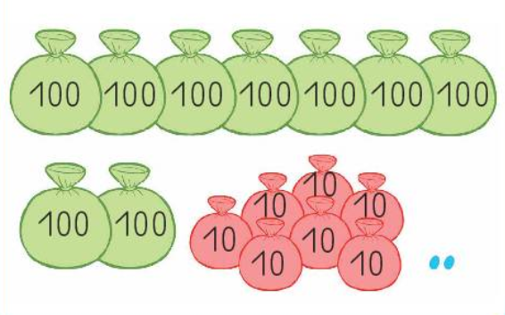

9S
7D
2E
972
Koliko je frnikol?

Slide 14
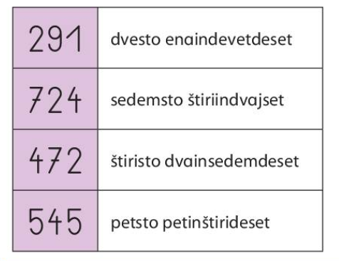

Preberimo števila.

Slide 15
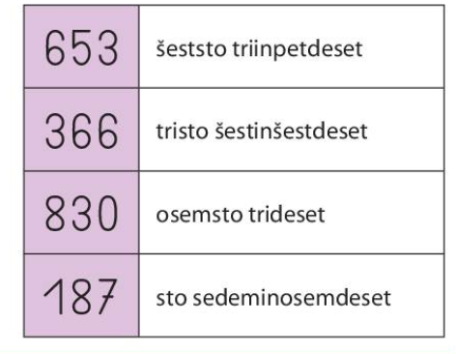
Poskusi prebrati
še sam.

Slide 16

Izberi si nekaj števil do 1000.
Zapiši jih v zvezek za matematiko s številko in besedo.
Preberi jih svojim staršem.
Naloga:

Slide 17


Kako ti je šlo?

